Slide 1


Slide 2

LA PARTICIPACION DE LA MUJER
EN LA APICULTURA MODERNA
Isabel Irene Cuevas Castro
Técnica superior en apicultura.
Miembro comisión directiva de SADA.
Presidente de fundación Mujeres Apícolas.
Representante Secretaria de la Mujer Apicola FILAPI2020.

Slide 3
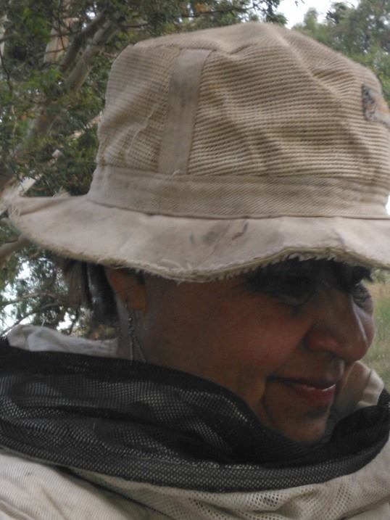
Desde siempre, la apicultura ha formado parte de la agricultura de los poblados. (FAO) Organización de las Naciones Unidas para la Alimentación y la Agricultura, informa que la proporción de mujeres productoras se ha incrementado en más de 5 puntos en la última década en los países de América Latina y el Caribe, donde la proporción oscila entre un el 8% y el 30%.
En este sentido, la Argentina se ubica cerca de liderar el ranking, por debajo de países como Chile, Panamá, Ecuador y Paraguay
Para las mujeres apícolas argentinas la apicultura representa una excelente oportunidad de diversificación de sus Ingresos y la autonomía económica, dándole mayor independencia en sus decisiones y acciones, esta es una generalidad en toda Latinoamérica y el Caribe.
Pero hablando de Argentina un país cuyo historial apícola siempre ha sido reconocido en todo el mundo como el gran productor y exportador de miel, que podemos decir sobre la participación de las mujeres en este mundo de las abejas y miel.

Slide 4
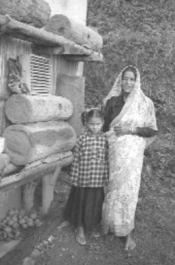
En muchas partes las mujeres producen y venden miel.
son los tipos de recursos humanos y habilidades necesarios para crear sistemas de vida y desarrollo dentro de una sociedad
Gracias a iniciativas como la “Semana de la Miel” se ha logrado difundir más los múltiples beneficios del alimento que producen las abejas.
Al mismo tiempo, la Feria de Pequeños y Medianos Productores que se organizan se ha convertido en un canal de venta muy importante para los apicultoras de diferentes puntos del país
Les ha permitido entablar un contacto cara a cara con los clientes, para poder explicar, las bondades del producto, cómo reconocer cuando la miel es pura y las diferentes variedades de miel. Por otro lado , las personas que actúan como agente de compras tambien son mujeres.
Una madre y su hija una sola colmena proporciona una ayuda considerable a los recursos del hogar.

Slide 5
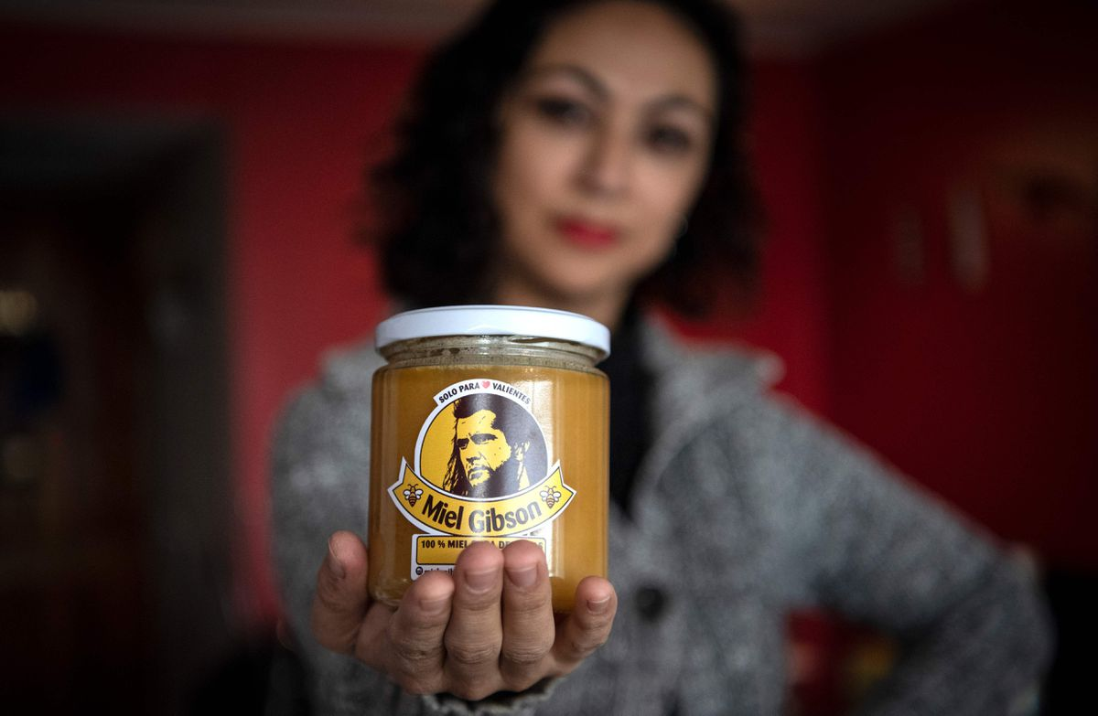
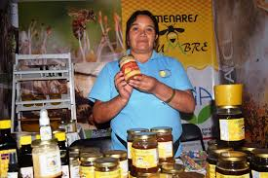
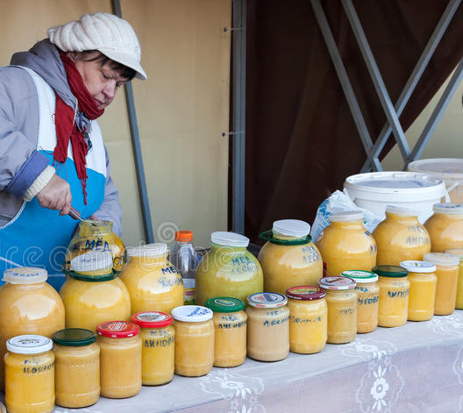
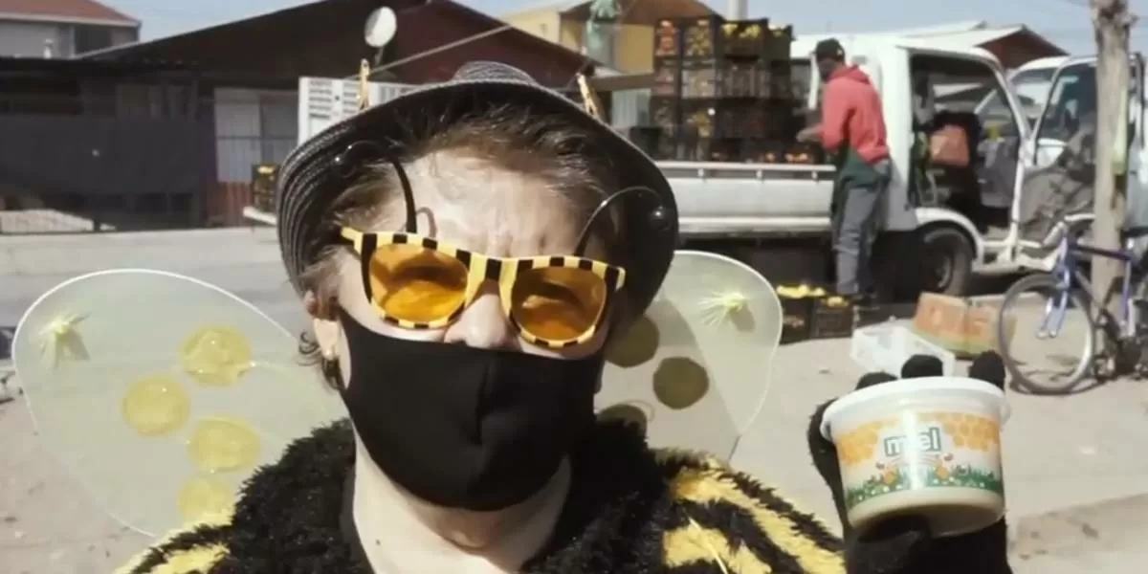
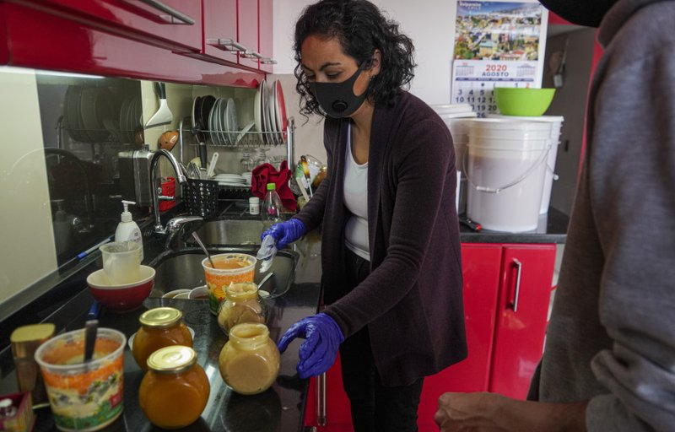
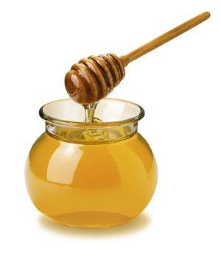
Las mujeres son claves en el bienestar familiar, invierten la mayoría de sus recursos, lo que contribuye enormemente a la economía de su hogar, por lo tanto se hace extensivo a la comunidad y el desarrollo económico de su localidad. lo que invierten, vuelve a ser invertido.
Yohana Agurto perdió su empleo por la pandemia y comenzó a vender miel, pero el actor Mel Gibson le reclamó los derechos de su imagen.

Slide 6
Muchos proyectos apícolas han ignorado la experiencia existente o la capacidad de la mujer , lo que es peor, ni las han considerado sin embargo no hay que desistir cuando pensamos que algún proyecto puede generar recursos necesarios para ellas o su familia gracias a esa persistencia hay avances producidos en relaciones de género que han sido importantes
En este campo y no solo en la apicultura los proyectos y luchas mas significativas siempre las han llevado adelante por las mujeres con excelentes resultados.
Lydy a pech . La guardiana de las abejas y su lucha contra MONSANTO
Atidze “la apicultora” tiene 55 años y vive en una pequeña aldea con la compañía de su anciana madre, una mujer medio ciega que lleva postrada en la cama desde hace cuatro años, y sus inseparables abejas

Slide 7

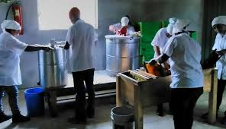
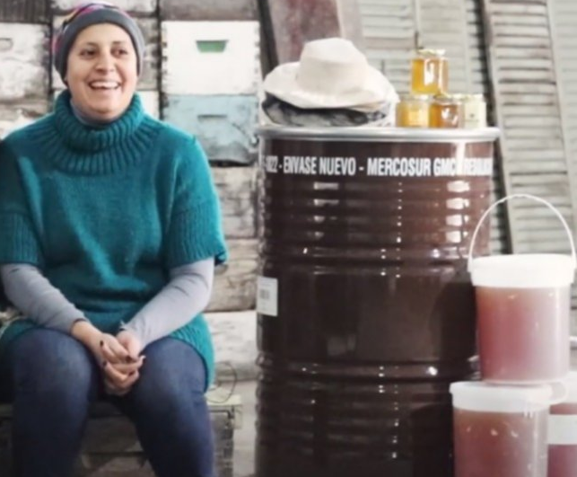
No solo somos vendedoras de miel tambien el mercado laboral hoy reconoce que las mujeres son las mejores operarias de salas de extracción, la producción de jalea real , cría de reinas , confección de indumentaria , elaboración de cosmética Apicola , liderando empresas apícolas y formando parte de comisiones directiva de cooperativas y/o asociaciones

Slide 8
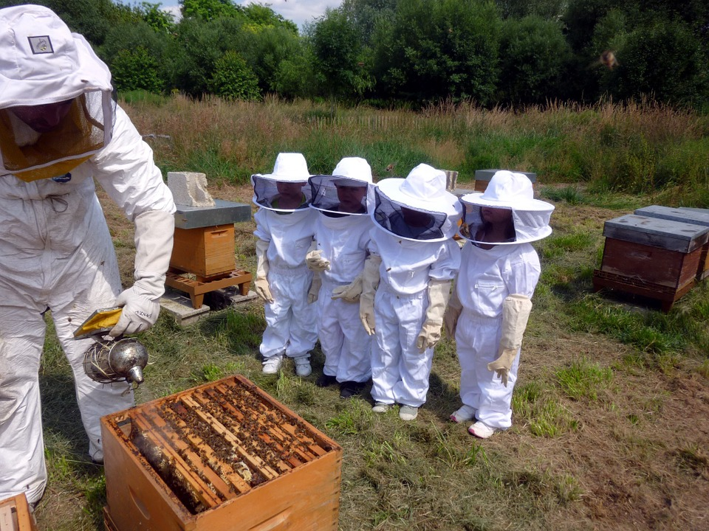
Tomando los últimos datos de estos registros las mujeres estamos en un 15,62% de participación en la actividad Apicola, no es un número de poca importancia si consideramos que realizamos la actividad diversificando los productos, lo que le da un valor agregado.
También ese porcentaje de mujeres son las que se ocupan en su mayoría de difundir y capacitar a sus hijos , reinvertir en las colmenas y su familia

Slide 9
En el año 2011 nace un grupo de mujeres apicultoras en las redes ,Facebook que funciona hasta el día de hoy otorgando información sobre toda el área apícola y permitiendo a las mujeres a tener información que era casi exclusiva de hombre , luego el grupo se consolida en una Fundación que le permite crear herramientas de capacitación y fortalecimiento así muchas mujeres empiezan a verse visibilizadas.
La sociedad argentina de apicultores SADA tambien tiene en su comisión mujeres que participan activamente en las decisiones del conjunto de la comisión .
otro ejemplo de participación en espacios importaste de apicultura y a nivel latinoamericano es la SECRETARIA DE LA MUJER APICOLA FILAPI 2020 .un espacio de participación, inclusión y unidad para todas las mujeres el sector.

Slide 10

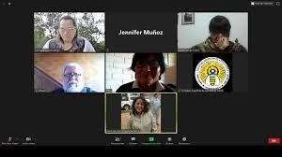
CICLO DE CHARLAS APICOLAS , POR LA SECRETARIA DE LA MUJER FILAPI 2020

Slide 11
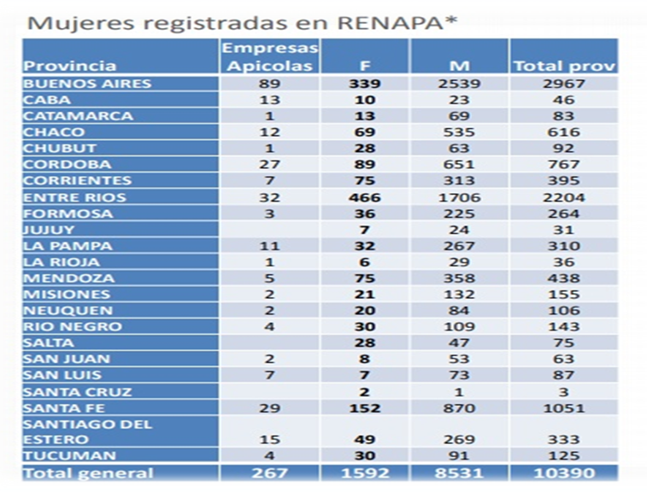
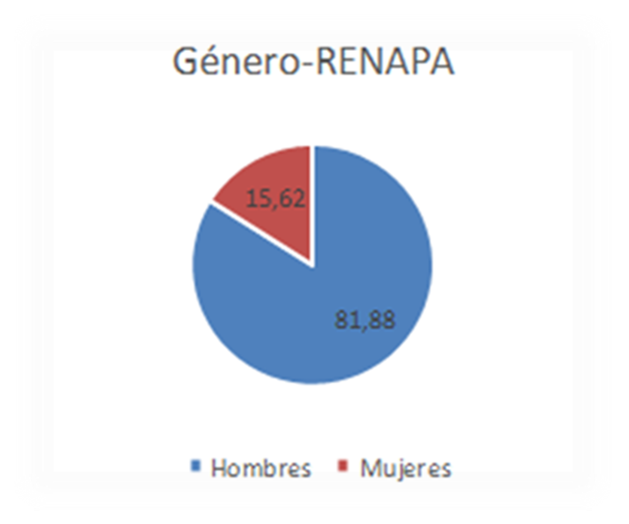

Slide 12


GRACIAS
apitec-isa@hotmail.com
+54 9-11-3443-1818

